Slide 1
Analizador de texto
Juan Manuel Restrepo Urrego
Stiven Valencia Ramírez

Slide 2
Antes de empezar a mostrar el proyecto, tenemos que decir que empezamos con textos cortos, osea oraciones, luego parrafos y por ultimo textos.
Aunque también probamos con varios textos a la vez.
De esta manera el proyecto fue creciendo de forma correcta y ordenada sabiendo que se estaba haciendo poco a poco ahora algunas pruebas

Slide 3
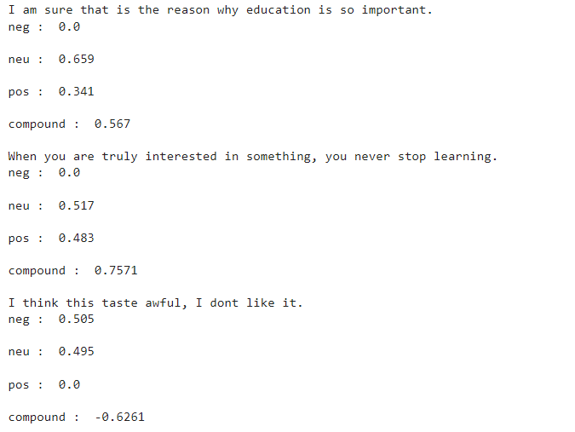
Sentimientos
En este caso se probó con texto en inglés para facilitar a la librería el reconocimiento de palabras, como vemos el analizador de sentimientos separa el texto por los puntos y analiza cada oración por aparte diciéndonos los indicadores de negatividad, positividad o neutralidad y por último nos dice si fue bueno o malo el texto con un compendio

Slide 4
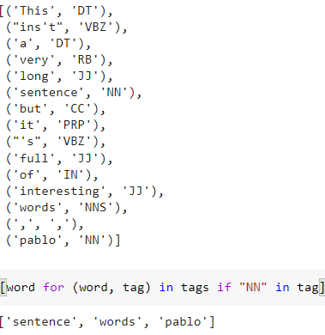
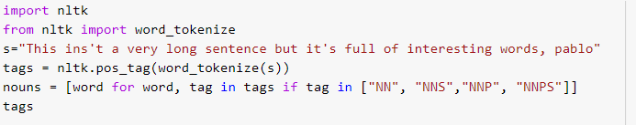
Nombres o personajes importantes
En este caso no tenemos muchos problemas ya que con nltk que es una herramientas de lenguaje natural nos dice después de analizar y tokenizar un texto si las palabras son pronombres, sujetos, verbos, etc.
Entonces primero depuramos el texto y por último damos los resultados para mayor eficiencia y velocidad

Slide 5
Tema del texto
Este fue el más complicado de todos por su nivel de escala, ya que no es lo mismo analizar partes de un texto a analizar todo un texto de forma inmediata y decir este es el tema principal, ya que antes se debe empezar por un proceso de depuración y limpieza además de dejar palabras claves.
Empezamos con oraciones, luego con párrafos y por último el texto completo aquí los resultados

Slide 6
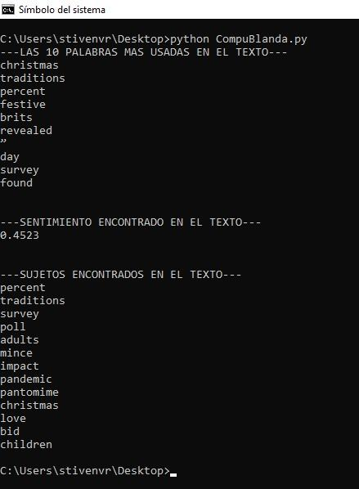
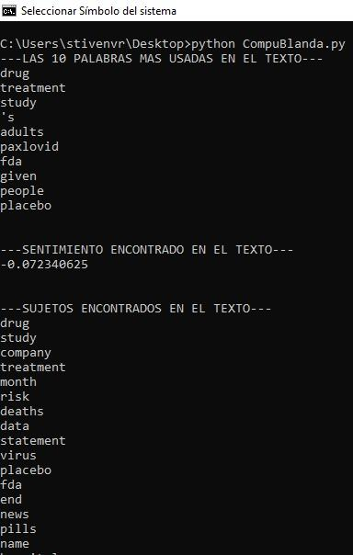
Ahora como código final probamos este texto y estos fueron los resultados en el caso de sentimientos, recordar que el compendio es el importante en este caso si el número de compendio es negativo pues es malo y al contrario con el positivo y si se aproxima a cero es neutro.

Slide 7
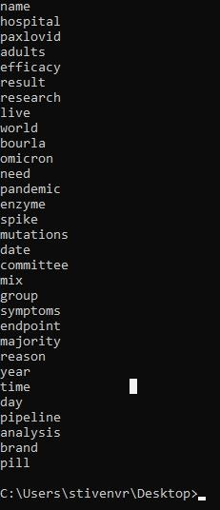
Para nombres o personajes importantes tenemos que se usó los sustantivos de las diferentes divisiones de oraciones del texto inicial y aquí los resultados

